Slide 1
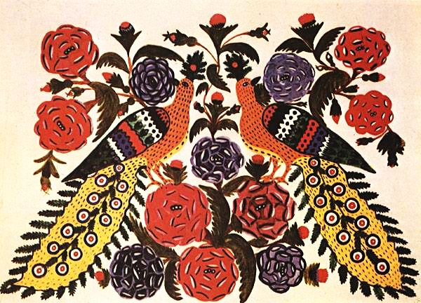
Былина «Садко»
ДЕЛА ДАВНО МИНУВШИХ ДНЕЙ, ПРЕДАНЬЯ СТАРИНЫ ГЛУБОКОЙ…
Выполнила: Макаенко Ирина Анатольевна
учитель начальных классов МБОУ «СОШ №8»

Slide 2
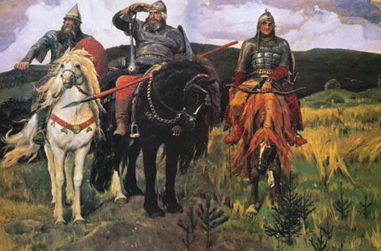
Былина:
Былина - жанр русского фольклора, сказание о богатырях и исторических событиях Древней Руси 9 – 13 вв.

Slide 3
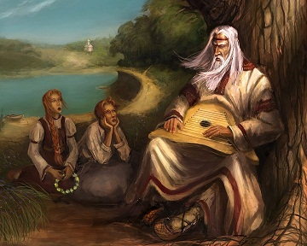
Первый сборник былин Кирши Данилова был издан в Москве в 1804г.
НАРОДНОЕ НАЗВАНИЕ БЫЛИН - СТАРИНА, СТАРИНУШКА, СТАРИНКА.
Именно это слово использовали сказители, исполнявшие их под аккомпанемент гуслей. Слог былин музыкален (они изначально создавались, чтобы их пели). Старинушки наполнены , частыми повторами, в них отсутствует привычная рифма.
Впервые термин «былина»
был введен Иваном Сахаровым
в сборнике «Песни русского народа» в 1839г.

Slide 4
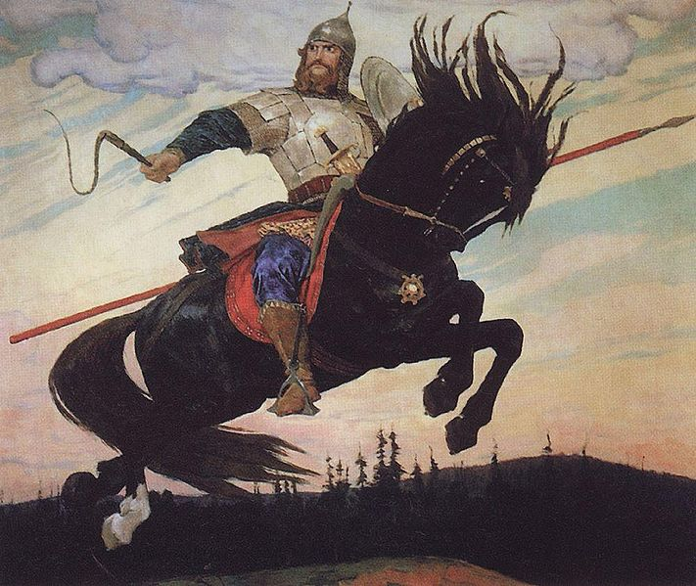
Былины разделяют на два цикла:
Новгородский
Сюжеты о Садке и Василии Буслаеве.
«Старшие богатыри»:
- Святогор
- Вольга
- Микула Селянинович
Киевский
События приурочены стольному граду Киеву и двору князя Владимира.
Герои этих старин («младшие богатыри»):
- Илья Муромец
- Добрыня Никитич
- Алеша Попович
- Михайло Потык
- Ставр Годинович
- Чурило Пленкович
На протяжении веков былины передавались в среде крестьянства из уст в уста от старого сказителя к молодому и вплоть до 18 века не были записаны.

Slide 5
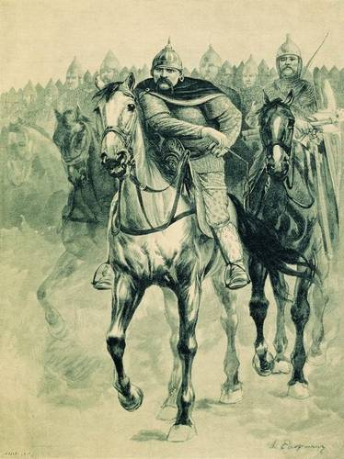
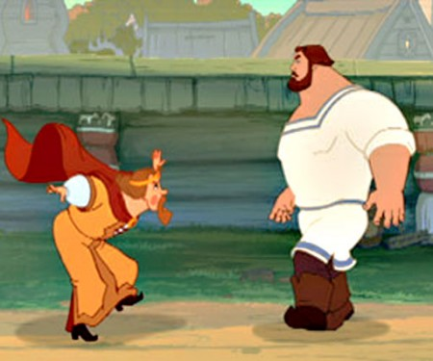
Цель: выявить черты сказочного жанра и приметы исторического времени в былине.
1. Выявить в былине «Садко» признаки волшебной сказки.
2.Выявить в былине «Садко» приметы исторического времени
3. Сделать вывод..

Slide 6
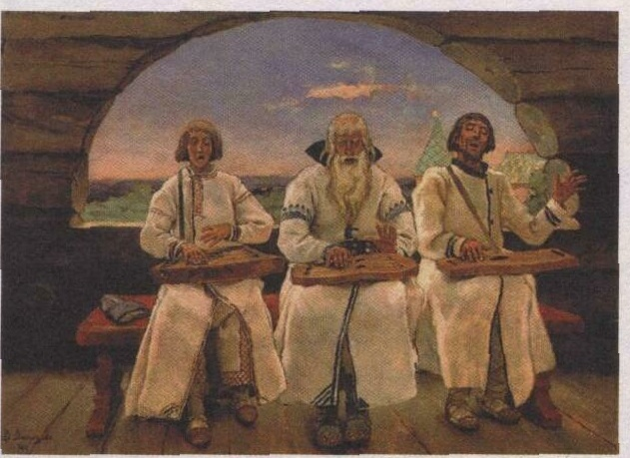
Гипотеза: предположим, что в былине отражены черты сказочного жанра, и приметы исторического времени.

Slide 7
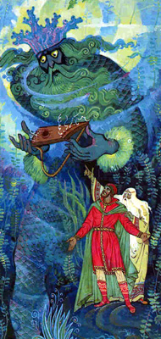
Вывод:
В былине «Садко» отражены черты волшебной сказки и приметы исторического времени

Slide 8
Оцените работу
Похвалите себя
Похвалите других
Не доволен своей
Работой на уроке

